Slide 1




IO2 LEHRPLAN ZUR DIGITALEN KOMPETENZ FÜR ELTERN
WORKSHOPS ZUR MEDIENKOMPETENZ
MODUL 4: MEDIENDARSTELLUNG & VERANTWORTUNG IN DEN SOZIALEN MEDIEN
WORKSHOP 1

Slide 2
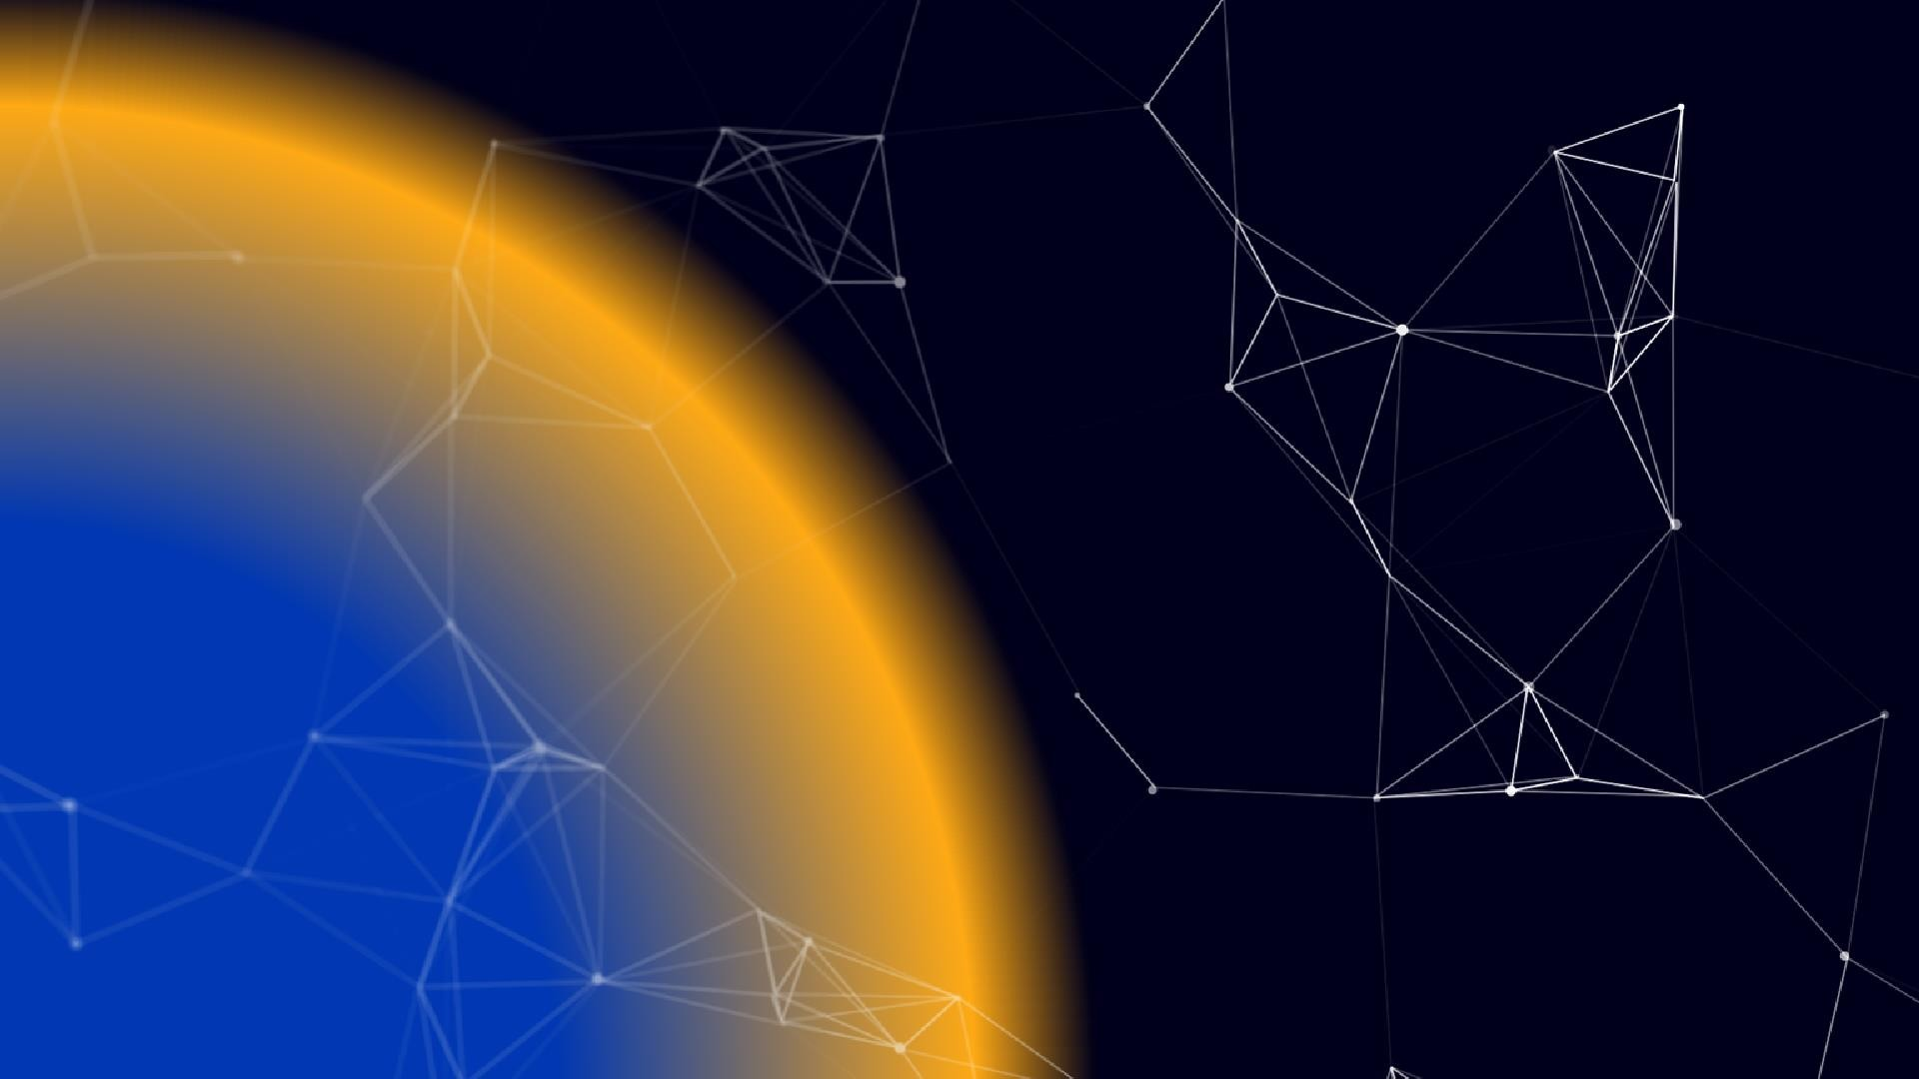
MEDIENLITERATUR
WORKSHOP 1: DARSTELLUNG IN DEN MEDIEN
  Umgang mit Privilegien und Vielfalt in den Medien
  Voreingenommenheit der Medien
  Die Medien neu gestalten
DAUER: 2 STUNDEN

Slide 3

Auseinandersetzung mit Privilegien und Vielfalt in den Medien
Was verstehen wir unter Medienprivilegien?
Wie werden Privilegien in den Medien dargestellt? (Beispiele aus dem wirklichen Leben) – Kritik, Selbstverständlich-keiten, systemische Überzeugungen
Wie erscheint die Vielfalt in den Medien? – Sichtbarkeit
Repräsentation und ihre Bedeutung
Förderung der Vielfalt in den Medien (Demokratie, inhaltliche Vielfalt usw.)
Voreingenommenheit der Medien
Was ist Voreingenommenheit? Was ist Medienbeeinflussung? Wie sind sie miteinander verbunden?
Merkmale der Vorein-genommenheit der Medien – wie man sie erkennt
Verschiedene Arten der Medienbeeinflussung – Politik, Werbung, Unternehmens-Mainstream, Sensationslust, usw.)
Wie man die Vorein-genommenheit der Medien überwindet – mehrere Quellen, unvoreingenommene Diskussionen usw.
Wie man die Vorein-genommenheit der Medien verhindern kann – Regulierung, Mechanismen der Einflussnahme, aktuelle Trends, etc.
Die Medien neu denken
Ideale Medienziele
Bestehende Medienbarrieren – physische, emotionale, identifizierende, semantische, Zugänglichkeit, Aufmerksamkeit, Glaubwürdigkeit, usw.
Wie können sie sich verändern? –Neue Taktiken für den sozialen Wandel (https://www.newtactics.org/c onversation/media-tactics- social-change)
Förderung eines akzeptierenden und gleichberechtigten Medienumfelds
Vorteile eines gleichberechtigten Medienumfelds

Slide 4

1.1 UMGANG MIT PRIVILEGIEN UND VIELFALT IN DEN MEDIEN
Was sind Privilegien in den Medien?
Privileg ist der Vorteil eines Individuums/einer Gruppe, der sich
aus der Unterdrückung oder Diskriminierung anderer Individuen oder Gruppen ergibt.
Welche Faktoren tragen zur Privilegierung in den Medien bei?
Menschen können wegen vieler Dinge unterdrückt werden. Privilegien entstehen, wenn Gruppen aufgrund ihrer Ethnie, ihres Geschlechts, ihrer Klasse, ihrer sexuellen Orientierung, ihrer Religion, ihrer Bildung, ihrer Geschlechtsidentität, ihres Alters, ihrer körperlichen Fähigkeiten usw. diskriminiert werden.
Wie kann ich Privilegien in den Medien erkennen?
Privilegien sind oft in den Medien präsent. Unterdrückung kann in Form von Verleumdung, verletzenden Worten, absichtlicher Ausgrenzung, Gewalttaten usw. auftreten. Ein häufiges Thema in den heutigen Medien ist die „Weiße Privilegierung“, welche die Präsenz von People of Color (PoC) und anderen ethnischen Gruppen überschattet.

Slide 5
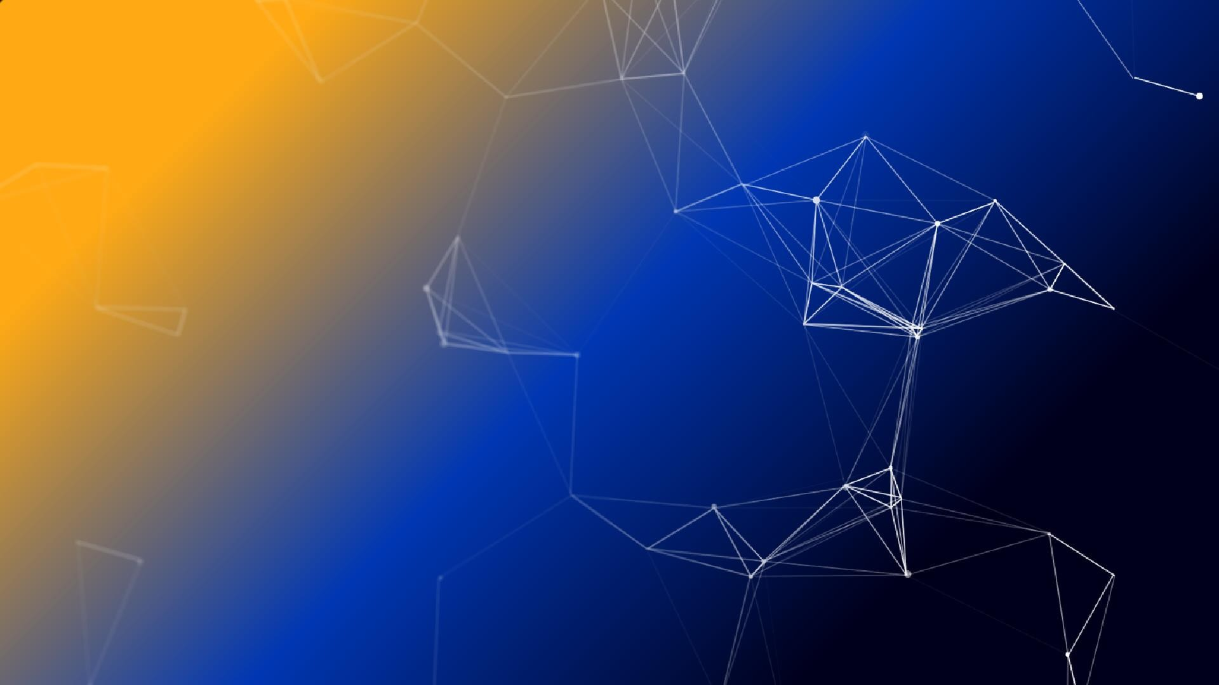
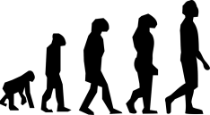
ANTWORT AUF DAS MEDIENPRIVILEG
WO FANGEN WIR AN? WARUM IST ES WICHTIG?
Privilegien verfestigen sich, wenn sie nicht hinterfragt werden. Indem wir Privilegien in den Medien anerkennen, können wir sie offen diskutieren und hinterfragen.
Ermutigt zum interkulturellen Dialog
Erhöht das Bewusstsein
Setzt sich mit Privilegien, Ungleichheiten und Diskriminierung auseinander
Hinterfragt gesellschaftliche Grenzen, die Medienprivilegien verstärken
Hinterfragt Behauptungen über Ethnien-,
Geschlechts- und Klassenunterschiede
Versuchen Sie sie in den Medien zu erkennen.
Weisen Sie darauf hin und diskutieren Sie darüber.
Werden Sie aktiv! Schreiben Sie einen Brief an die Nachrichtenagentur, kritisieren Sie!
Erkennen Sie Ihr eigenes Privileg an und nutzen Sie die Gelegenheit, es anzusprechen.

Slide 6


PRIVILEGIEN UND VIELFALT IN DEN MEDIEN
Warum ist Vielfalt in den Medien wichtig?
Vielfalt ist wichtig, denn sie ist ein Zeichen der Inklusion. Vielfalt fördert multikulturelle Gemeinschaften und verhindert negative Stereotypen und Vorurteile über gesellschaftliche Gruppen.
Warum sollten wir uns für die Vielfalt in den Medien einsetzen?
Da die Medien eine so mächtige Rolle bei der Gestaltung unseres Selbstbildes und unserer gesellschaftlichen Normen spielen, ist Vielfalt wichtig, um Menschen aus allen Gemeinschaften zu repräsentieren.
Wie kann ich mich für die Vielfalt in den Medien einsetzen?
Zuhören bei verschiedenen Teams von Geschichtenerzähler*innen in den Medien
Das Bewusstsein für Schwachpunkte in den Medien von Menschen aus verschiedenen Hintergründe.
Fördern von Unterschieden durch das Erzählen von Geschichten, um alle Bevölkerungsgruppen besser zu repräsentieren.

Slide 7

BEISPIELE FÜR VIELFALT IN DEN MEDIEN
Disneys Moana (2016) zeigt eine polynesische Prinzessin als Protagonistin und bezieht mehrere multikulturelle Aspekte in die Produktion mit ein.
Das Fast and the Furious-Franchise zeichnet sich durch eine vielfältige Besetzung aus, die sich aus Mitgliedern der Gemeinschaft zusammensetzt. Die Hauptdarsteller*innen agieren als „multikulturelle Familie“, die sich für Inklusion, Gleichberechtigung und Repräsentation einsetzt.
Der Film Black Panther (2018) wurde von einem schwarzen Regisseur gedreht und die meisten der Darsteller*innen waren Afroamerikaner*innen.
In der Neuverfilmung von Die kleine Meerjungfrau (2019) spielt Halle Bailey, eine afroamerikanische Schauspielerin, die Hauptrolle.
Im Jahr 2021 bekam Adam King, ein Junge, der mit Behinderungen aufgrund einer Glasknochenkrankheit geboren wurde, die Rolle in dem TV-Animationsfilm, Adam Adventure (2021), in dem der Protagonist im Rollstuhl sitzt.

Slide 8
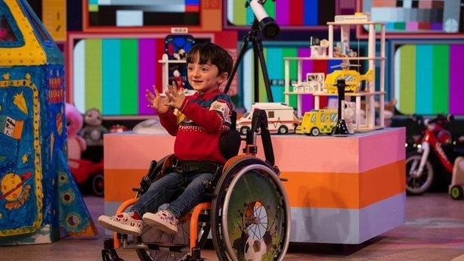

TÄTIGKEIT 4.1.1
FALLSTUDIE – WIDRIGKEITEN DURCH VIELFALT BEGEGNEN
Adam King, ein 6-jähriger Junge aus Südirland, hat die Herzen vieler Menschen erobert, als er in der jährlichen irischen Weihnachtsspielzeugshow auftrat. Adam, der einen Rollstuhl benutzt, erzählte von seinem Traum, NASA-Fluglotse der CAPCOM zu werden.
Das Jahr 2021 markiert einen Neuanfang für Adam, da er nun in seiner eigenen animierten Fernsehserie als Astronaut auftreten wird.
Adam King Adventures erzählt die Abenteuer des jungen Adam und ist die erste irische Kinderfernsehserie, die einen Rollstuhlfahrer als Protagonisten hat.
Adam King Adventures wird ein Symbol der Inklusion sein. Mit einem Anteil von nur 2% auf dem Bildschirm wird diese Show die Vielfalt und Inklusion für alle Kinder mit besonderen Bedürfnissen fördern.
Quelle: https://bit.ly/3zZ0zQk

Slide 9
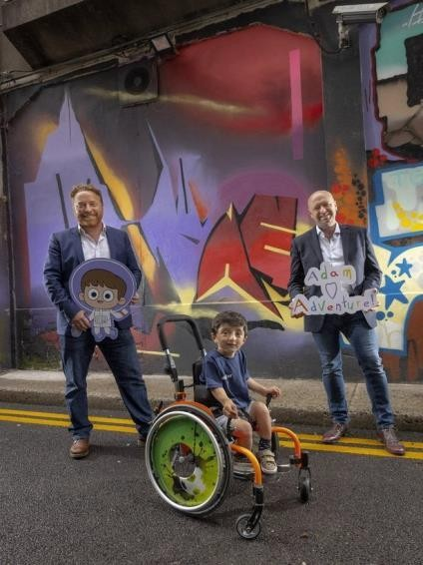
TÄTIGKEIT 4.1.1
FALLSTUDIE – WIDRIGKEITEN DURCH VIELFALT BEGEGNEN
DISKUSSIEREN
Warum ist es wichtig, dass Menschen wie Adam in den Medien erscheinen?
Welche Auswirkungen hat dies auf die Gesellschaft?
Fällt Ihnen ein anderes Beispiel ein, das dem von Adam ähnelt und das Sie in den Medien gesehen haben?

Slide 10

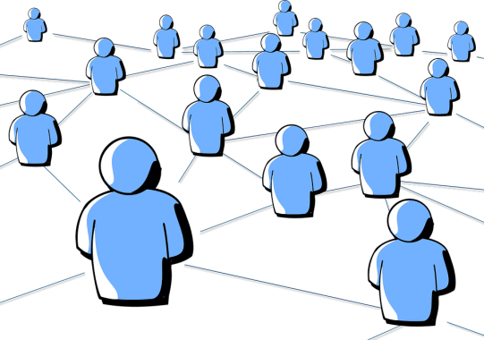
WARUM IST VIELFALT WICHTIG?
Vielfalt in den Medien ist wichtig, da sie marginalisierten oder unterrepräsentierten Gruppen und Gemeinschaften Sichtbarkeit in den Mainstream-Medien verschafft.
Vielfalt in den Medien führt zu:
Identitätsbildung bei Heranwachsenden
Die Förderung der Inklusivität
Bekämpfung von Stereotypen und verinnerlichten Vorurteilen
Repräsentation aller

Slide 11
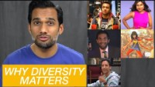
WARUM IST VIELFALT WICHTIG?
Diversität in den Medien ist wichtig.
Dr. Ali Mattu erörtert, wie starre
Darstellungen die Gesellschaft zurückhalten. Stattdessen sollten wir uns darauf konzentrieren, wie die Vielfalt in den Medien durch die Beseitigung von Stereotypen und Voreingenommenheit der Medien die Möglichkeiten erweitern kann.

Slide 12
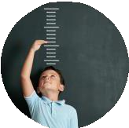
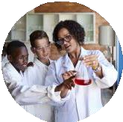
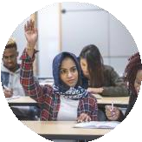

WARUM IST DIE VIELFALT IN DEN MEDIEN FÜR MEIN KIND WICHTIG?
Vielfältige und integrative Medien verbessern die Identitätsbildung von Jugendlichen
Repräsentative Darstellungen in den Medien bieten jungen Menschen Vorbilder, mit denen sie sich identifizieren können. Das stärkt das Selbstwertgefühl und die Selbstwirksamkeit in ihrer Entwicklung.
Inklusive Mediendarstellungen fördern einen Paradigmenwechsel von weißen,
heterosexuellen Normen hin zu einer Vielzahl komplexer, unterschiedlicher
Darstellungen.
Vielfalt in den Medien beseitigt die Vorstellung, dass „anders“ schlecht ist.
Stattdessen sehen und hören junge Menschen Geschichten mit
unterschiedlichen Erfahrungen, Hintergründen, Altersgruppen, Ethnien usw.

Slide 13
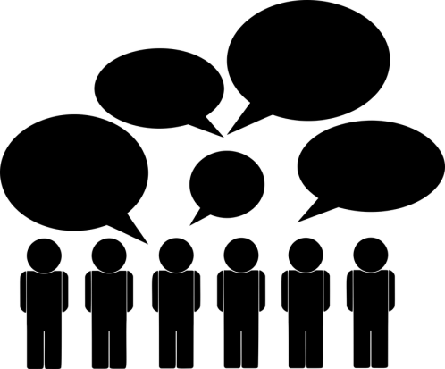
AKTIVITÄT 4.1.2 – GRUPPENDISKUSSION
Schritt 1: Überlegen Sie sich die folgenden Fragen:
Welche Auswirkungen hat ein Mangel an Vielfalt in der Medien?
Was sind die Vorteile der Vielfalt in den Medien?
Warum sind Ihrer Meinung nach bestimmte Altersgruppen/Klassen/Ethnien usw. in den
Medien vertreten, während andere nicht vertreten sind? Was ist die Ursache dafür?
Wie könnten Sie eine größere Medienvielfalt in Ihr Leben,
Ihren Haushalt und das Leben Ihrer Kinder einbauen?
Schritt 2: Die Antworten können auf einem Flipchart oder einem Padlet-Tool festgehalten werden.

Slide 14
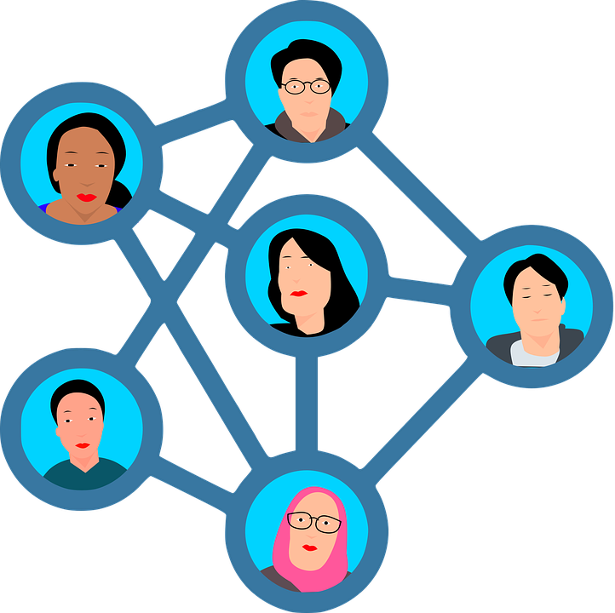
AKTIVITÄT 4.1.3 – VIELFÄLTIGE VERTRETUNG
Schritt 1: Nehmen Sie sich 5 Minuten Zeit, um Medien online zu recherchieren.
Suchen Sie nach einem Beispiel für Privilegien in den Medien und einem für
Vielfalt.
Schritt 2: Überlegen Sie, was jede Medienquelle darstellt und welche Faktoren dazu beitragen.
Schritt 3: Füllen Sie die Ihnen zur Verfügung gestellte
Vorlage aus.

Slide 15
AKTIVITÄT 4.1.3 – VIELFÄLTIGE VERTRETUNG
Privilegien in den Medien
Form der Medien:
Welche Form des Privilegs ist in dieser Medienquelle vorhanden?
Welche Merkmale weisen auf Privilegien in dieser Medienquelle hin?
Wen verteidigt/ beleidigt sie?
Welche Wirkung hat diese Form von Privilegien auf das Publikum?
Wie könnten Sie diese Medienquelle ändern, um Privilegien zu beseitigen?
Vielfalt in den Medien
Form der Medien:
Wie wird die Vielfalt in dieser Medienquelle dargestellt?
Welche Merkmale sind vorhanden, welche die Vielfalt in dieser Medienquelle hervorheben?
Wen vertritt sie/für wen setzt sie sich ein?
Welche Auswirkungen hat dies auf diese Gruppe der Gesellschaft?
Warum ist das wichtig?
1. Suchen Sie online nach einer Quelle für Privilegien in den Medien, die Sie ausfindig gemacht haben.
2. Recherchieren Sie online und nennen Sie eine Quelle für Vielfalt in den Medien, die Sie gefunden haben.

Slide 16
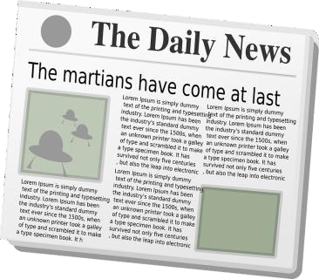
1.2 MEDIENVERBINDUNG
Was ist Voreingenommenheit?
Voreingenommenheit ist ein Vorurteil für oder gegen eine Person oder Gruppe (Oxford, 2020).
Was ist Voreingenommenheit der Medien?
Voreingenommenheit der Medien ist die Erstellung von Informationen in den Medien, die eine einseitige oder voreingenommene Sichtweise haben. Die Voreingenommenheit der Medien ist oft das Ergebnis von Medieninhaber*innen, staatlicher Zensur, mangelnden journalistischen Standards, Fakten und der Auswahl von Geschichten.
Explizite Voreingenommenheit
Direkt ausgedrückte Voreingenommenheit, die bewusst betrieben wird.
Implizite Vorurteile
Indirekt ausgedrückte Voreingenommenheit, die unbewusst betrieben wird.

Slide 17

ARTEN DER VOREINGENOMMENHEIT DER MEDIEN
Wie sieht die Voreingenommenheit aus?
Voreingenommenheit in den Medien kann viele Formen annehmen.
Parteiliche Voreingenommenheit
Voreingenommenheit, die die politischen Ansichten der Journalist*innen einbezieht.
Geschäftliche Voreingenommenheit
Voreingenommenheit, die von Unternehmen darüber beeinflusst wird, wie – oder ob – über eine Geschichte berichtet wird.
Demografische Verzerrung
Voreingenommenheit, wenn Herkunft, Geschlecht, Sexualität, ethnische Zugehörigkeit usw. die Medienberichterstattung beeinflussen.
„Große Geschichte“ Vorurteil
Voreingenommenheit, die aufgrund der Wahrnehmung der Journalist*innen wichtige Informationen oder Fakten auslässt.
Neutrale Voreingenommenheit
Voreingenommenheit, die sich so sehr darauf konzentriert, „neutral“ zu sein, dass sie Fakten falsch wiedergibt.

Slide 18


MEDIENVERBINDUNG
Die Voreingenommenheit der Medien ist in der Massenkommunikation häufig anzutreffen. Sie können verschiedene Formen annehmen und sind manchmal schwer zu erkennen. Deshalb ist es wichtig, dass Sie beim Konsumieren von Informationen in den Medien die Arten von Voreingenommenheit erkennen.
Die Medien sind oft voreingenommen:
Fehlerhafte Beschaffung
Bei der Berichterstattung werden bestimmte Personen, Organisationen, Dokumente usw. ausgeschlossen, die für die Richtigkeit, Fairness und Repräsentativität der Informationen unerlässlich sind.
Einrahmung
Wie die Geschichte „gerahmt“ wird, was von der Wahrnehmung der Journalist*innen beeinflusst wird.
Auswahl der Geschichte
Der Prozess der Auswahl dessen, was von den Nachrichtensendern berichtet wird und was nicht.
Wortlaut
Die Verwendung von Wörtern, Phrasen und Redewendungen, um die Wahrnehmung der Zuschauer*innen zu beeinflussen.
Fehlen von Fairness und Ausgewogenheit
Präsentation von Informationen, die nicht korrekt oder unparteiisch sind.

Slide 19
WIE SIE DIE VOREINGENOMMENHEIT DER MEDIEN ERKENNEN
Wenn Sie versuchen, die Voreingenommenheit der Medien zu erkennen, sollten Sie sich Folgendes fragen:
Was sind das für Informationen?
Was denken Sie dabei? Wie fühlen Sie sich dabei? Ist es ein Artikel, eine Werbung oder ein Meinungsartikel?
Quellen
Wer und was sind die Quellen oder Referenzen, welche die Informationen belegen?
Beweise
Welche Beweise unterstützen die Informationen? Sind die Beweise zuverlässig?
Sind die Statistiken legitim? Ist die Hauptaussage des Artikels durch zuverlässige Beweise belegt?
Zentrale Nachricht
Begründen die Quellen die wichtigsten Teile der Informationen?
Fehlt
Fehlt etwas? Ist etwas unklar geblieben?

Slide 20

AKTIVITÄT 4.1.4 – VOREINGENOMMEN ODER UNVOREINGENOMMEN?
Die Voreingenommenheit der Medien wird durch die Subjektivität beeinflusst – die Einstellungen, Hintergründe, politischen und religiösen Überzeugungen der Menschen, welche die Inhalte produzieren. Wenn Sie sich der Voreingenommenheit der Medien bewusst sind, können Sie sich der Propaganda und Diskriminierung bewusst werden, die oft in den Nachrichten zu sehen ist.
Voreingenommenheit durch Überschriften | Eine Schlagzeile zu präsentieren, die Zustimmung oder Verurteilung ausdrückt
Voreingenommenheit durch Wortwahl oder Tonfall | Beeinflussung des Publikums durch subjektive Wortwahl oder Tonfall
Verzerrung durch Fotos, Bildunterschriften oder Kamerawinkel | Veröffentlichung von schmeichelhaften oder wenig schmeichelhaften Bildern, welche die Meinung des Publikums beeinflussen.
Vorurteile durch Namen und Titel | Verwendung diskriminierender Titel, um ein Bild von einer Person zu zeichnen („Kriminelle*r“, „Student*in mit Auszeichnung“ usw.)
Verzerrung durch Statistik und Stichproben | Aufblähung der Zahlen in den Nachrichten („mehr als 900 Menschen nahmen teil“ vs. „weniger als 1000 nahmen teil“)
Voreingenommenheit durch Quellenkontrolle | Voreingenommenheit, die davon beeinflusst wird, woher die Nachrichten stammen (Unternehmen, Regierung, Augenzeug*innen usw.)

Slide 21
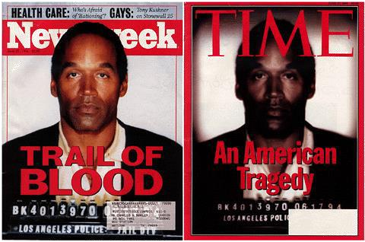
AKTIVITÄT 4.1.4 - VOREINGENOMMEN ODER UNVOREINGENOMMEN?
Schritt 1: Nutzen Sie das Internet und füllen Sie die Vorlagen aus, um festzustellen, welche Fakten ECHT oder FALSCH sind.
Schritt 2: Erläutern Sie, wie Sie zuverlässige Informationen und Quellen ermitteln, welche die Fakten in der Vorlage bestätigen oder widerlegen.
Welcher der 2 oben genannten Artikel weist eine Voreingenommenheit der Medien auf? A oder B?
Wie unterscheidet sich die Darstellung von Bild A von Bild B?
Welche Form(en) der Voreingenommenheit der Medien gibt es durch diesen Journalismus?
Wie wirkt sich diese Form der Medienbeeinflussung auf die die Meinung der Öffentlichkeit?
A B

Slide 22





1.3 DIE MEDIEN NEUGESTALTEN
In einer idealen Welt würden alle Medien fair, genau, repräsentativ und vielfältig sein.
  Um den Weg für diese Art von Medien zu ebnen, müssen wir zunächst die Art und Weise ändern, wie wir Informationen konsumieren, indem wir unsere Medienkompetenz einsetzen.
    Dies gilt nicht nur für die Medien, die wir lesen und hören, sondern auch für unsere sozialen Medien!

Slide 23
WAS MÜSSEN WIR ÄNDERN?
Die Massenmedien stellen viele Hindernisse für verschiedene Personen dar. Diese Barrieren verhindern, dass Menschen den Zugang zu Informationen oder Kommunikation haben. Diese Barrieren umfassen:
Die Medien zu überdenken, gibt uns die Möglichkeit, die Barrieren von heute zu überwinden und daran zu arbeiten, sie zu beseitigen.
Physische Barrieren:
Emotionale Barrieren:
Identitäts-barrieren:
Semantische Barrieren:
Zugänglichkeits-barrieren:
Aufmerksamkeits-barrieren:
Glaubwürdigkeits-barrieren:
Geschlecht, Herkunft, ethnische Zugehörigkeit, sexuelle Orientie-rung, Klasse, Alter, Behinderung usw., die zu falschen Darstellungen, Missverständnissen und
Fehlkommuni-
kation führen können.
Barrieren, welche die Verarbeitung von Informationen behindern
Unfähig sein, einer Nachricht, einer Stimme oder beidem zu vertrauen
Überzeug-ungen, Haltungen und Werte einer Person
Fähigkeit einer Person, Information zu interpretieren
Zeit, Ort
und Medium
Allgemeine Ablenkungen

Slide 24
WAS MÜSSEN WIR ÄNDERN?
Physische
Barrieren:
Emotionale
Barrieren:
Identitäts-
Barrieren:
Semantische Barrieren:
Barrieren bei der
Zugänglichkeit:
Aufmerksamkeits-
Barrieren:
Glaubwürdigkeits-barrieren:
Nicht genug Zeit am Tag
Online- vs. Offline- Kommunikation
Entfernung
Fehlinterpretat-ionen der digitalen Kommunikation (Nachrichten, etc.)
Emotionale Beweggründe für die Online- Kommunikation
Mangelnde Repräsentation verschiedener Identitäten
Falsche Darstellung von Menschen und ihren Ideen
Sprachen
Semantische Mehrdeutigkeit (Hashtags, Memes, Emojis, etc.)
Jargon, Slang, Akronyme und komplexe Sprachen online
Mangel an Beschreibungen mit Bildern.
Präsentation von Medien in einer Weise, die für Menschen mit visuellen, auditiven, motorischen oder kognitiven Behinderungen zugänglich ist.
Wettbewerb um Aufmerksamkeit mit Nachrichten, Beiträgen, Videos, usw.
Mangel an Kontext
Nicht überprüfte Konten
Manipulation von Informationen
Beispiele für Medienhindernisse:
Hier finden Sie Beispiele für Medienbarrieren, mit denen wir konfrontiert werden, wenn wir online mit Menschen kommunizieren. Soziale Netzwerke haben die Verbreitung dieser Barrieren beschleunigt. Daher ist es wichtig, sich als digitale Bürger*innnen darüber im Klaren zu sein, was anderen in der Online-Welt begegnen könnte.

Slide 25

AKTIVITÄT 4.1.5 – BESEITIGUNG VON MEDIENBARRIEREN
Medienbarriere | Definition
 | Zeit, Ort, Medium
 | Glaube, Einstellung und Verhalten einer Person
 | Geschlecht, Herkunft, ethnische Zugehörigkeit, sexuelle Orientierung, Klasse, Alter, Behinderung usw., die zu Fehldarstellungen, Missverständ-nissen und Fehlkommunikation führen können
 | Barrieren, die allgemeine Ablenkungen darstellen
 | Hindernisse, welche die Fähigkeit einer Person einschränken, einer Botschaft, einer Stimme oder beidem zu vertrauen
Schritt 1: Überlegen Sie, welche Hindernisse für den Einzelnen beim Medienkonsum bestehen. Wie wirkt sich das auf die Menschen aus?
Schritt 2: Füllen Sie die mitgelieferte Vorlage aus.
Fähigkeit einer Person Informationen zu interpretieren
Barrieren, welche die Verarbeitung von Informationen behindern
Glaubwürdigkeits-barrieren | Aufmerksamkeits-barrieren | Physische Barrieren | Barrieren bei der Zugänglichkeit
Semantische Barrieren | Emotionale Barrieren | Identitätsbarrieren

Slide 26

AKTIVITÄT 4.1.5 – BESEITIGUNG VON MEDIENBARRIEREN
Schritt 1: Suche
Nennen Sie für jede Medienbarriere ein Beispiel. Sie können ein Beispiel wählen, das Ihnen bekannt ist, oder im Internet suchen.
Medienbarrieren Beispiel
Physische Barrieren
Emotionale Barrieren
Barriere identifizieren
Semantische Barrieren
Barrierefreiheit
Aufmerksamkeitsbarrieren
Glaubwürdigkeitsbarrieren
Schritt 2: Diskutieren
Warum ist es wichtig, die Medienbarrieren zu überwinden?
Welche Auswirkungen kann dies auf die Gesellschaft haben?
Wie kann ich persönlich etwas ändern?
aben?

Slide 27
AKTIVITÄT 4.1.6 NEU GESTALTETE MEDIEN – ROLLENSPIELSZENARIO
Schritt 1: Teilen Sie sich in Gruppen von 2-3 Teilnehmer*innen auf.
Schritt 2: Machen Sie gemeinsam ein Brainstorming und stellen Sie sich vor, wie die Medien reformiert werden könnten.
Wie würden Sie sich die Medien neu vorstellen?
Was würde in den Medien erscheinen?
Was würde aus den Medien eliminiert werden?
Schritt 3: Sobald Sie sich entschieden haben, wie Sie Ihre „neu gestalteten Medien“ präsentieren wollen, führen Sie ein Rollenspiel durch, in dem Sie Ihre Theorien vorstellen. Dabei können Sie so kreativ sein, wie Sie möchten. Sie könnten eine schriftliche Nachricht, eine Anzeige, einen Nachrichtenbeitrag usw. präsentieren.
Schritt 4: Sobald Sie Ihr Rollenspielszenario fertiggestellt haben, stellen Sie es den übrigen Teilnehmer*innen vor.
Schritt 5: Bitten Sie Ihr Publikum, die Medienelemente Ihrer „neu gestalteten Medien“ zu bestimmen.

Slide 28
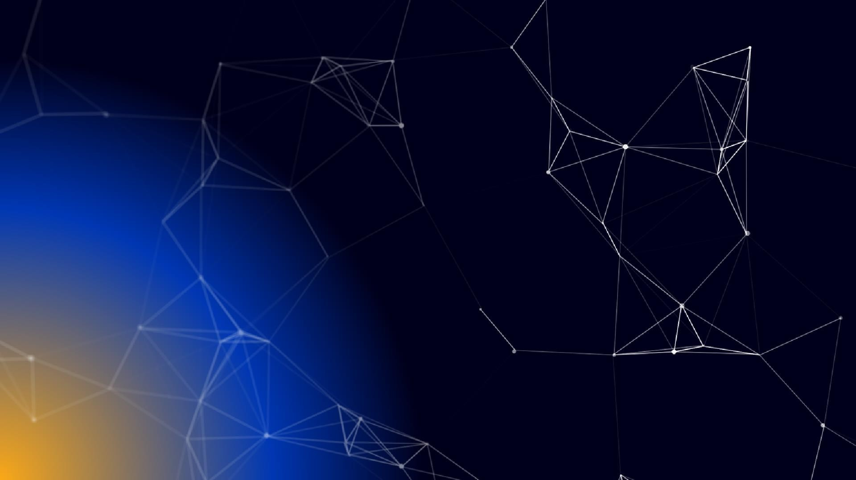
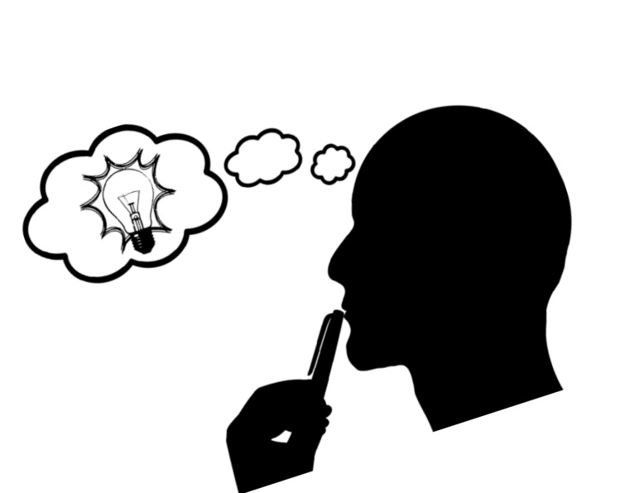
WIE KÖNNEN WIR DIE MEDIEN NEU DENKEN UND SOZIALE ZIELE ERREICHEN? VERÄNDERN?
Stoppen Sie die Verbreitung von Fehlinformationen
Erkennen Sie die Voreingenommenheit der Medien
Identifizieren Sie schlechte Praktiken und Ungerechtigkeiten
Hinterfragen Sie negative, diskriminierende Haltungen
Sagen Sie Ihre Meinung
Vermeiden Sie Stereotypisierung
Konsumieren Sie multikulturelle Medien
Bauen Sie Barrieren ab
Unterstützen Sie integrative Anliegen in den sozialen Medien
Denken Sie über die Medien, die Sie lesen, hören oder sehen nach
Sensibilisieren Sie das Bewusstsein und setzen Sie sich für den sozialen Wandel ein
Entwickeln Sie eine offene Kommunikation mit anderen

Slide 29

MEDIENVERTRETUNG WORKSHOP 1 ABGESCHLOSSEN!

Slide 30









"Dieses Projekt wurde mit Unterstützung der Europäischen Kommission finanziert. Die Verantwortung für den Inhalt dieser Veröffentlichung trägt allein der Verfasser; die Kommission haftet nicht für die weitere Verwendung der darin enthaltenen Angaben."
Projektnummer: 2020-1-AT01-KA204-077958

